Slide 1

物件導向程式設計
Object-oriented Programming
期末專題報告 Final Project
授課教授 : 方晶晶 教授
課程助教 : 蕭諭璟 助教
學生 : 王漢祺
Notes:
大家好，我式機械所碩士班一年級的王漢祺，那麼現在我來報告我的Final_Project

Slide 2
目錄
研究主題與說明
研究目的
研究方法與程式實作
UML及軟體架構
例外狀況處理
實際展示
Notes:
那麼這邊是我的目錄，我會先從我的研究說起，再來是我的視窗程式，這邊也會說明一下我的UML類別圖以及最後的例外狀況處理與展示

Slide 3
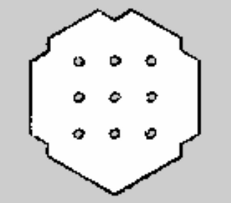
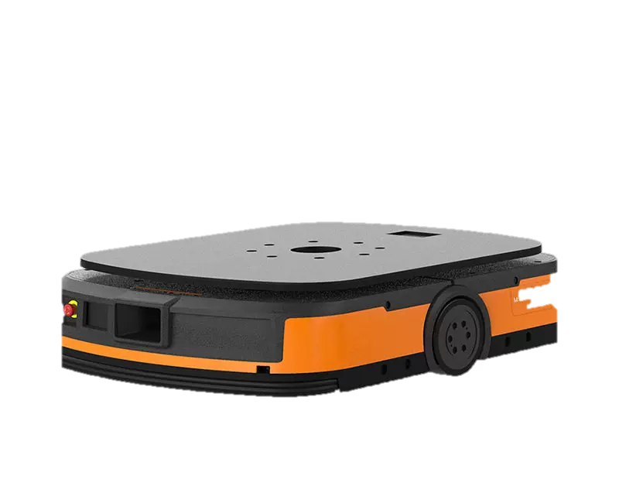
研究主題與說明
現況 :
移動載具僅能通過調整電阻阻值控制方向
研究方向 :
讓移動載具可以遠端控制
研究路徑規劃演算法
利用上述讓移動載具獲得自主移動的能力
優化改善演算法策略
2D 平面地圖
移動平台
Notes:
那麼我的研究是將一個移動平台可以自主移動，透過路徑規劃演算法來達到自動導航的部分，那我的會使用到的地圖就如同右上角一樣，是一個2D的地圖，所以可想而知我的演算法會是針對2D平面的，那我的視窗程式也是Focus在演算法呈現以及應用上

Slide 4
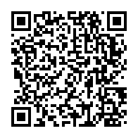
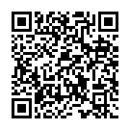
研究目的
Dijkstra Algorithm
Astar Algorithm
由上述動畫可知:
良好的路徑規劃可以大幅減少
機器人移動距離與運算時間
Notes:
那我所採用的演算法分別是Dijkstra以及Astar這兩種演算法，我們可以先從畫面上的動畫看到兩種演算法的搜尋時間就已經有明顯的差距，那麼通過這個視窗程式，觀察兩種路徑規劃演算法的效能測試，並且將這種演算法進行應用，那對這兩種演算法有興趣的同學也可以掃一下碼

Slide 5
研究方法與程式實作
以 C# 實作 Dijkstra 與 Astar 演算法
計算兩種演算法的實際時間
用 C# 的WinForm設計視窗程式
將其應用在一個會移動的目標進行測試
運用到多載、抽象、繼承與封裝等技巧
Notes:
那麼我的研究方法主要會是，以C#來實作這兩種演算法, 進而得知這兩種演算法在執行的運算時間最後再將其應用在一個動態的目標上進行測試，接著會運用到許多的物件導向概念來完成這個Project

Slide 6
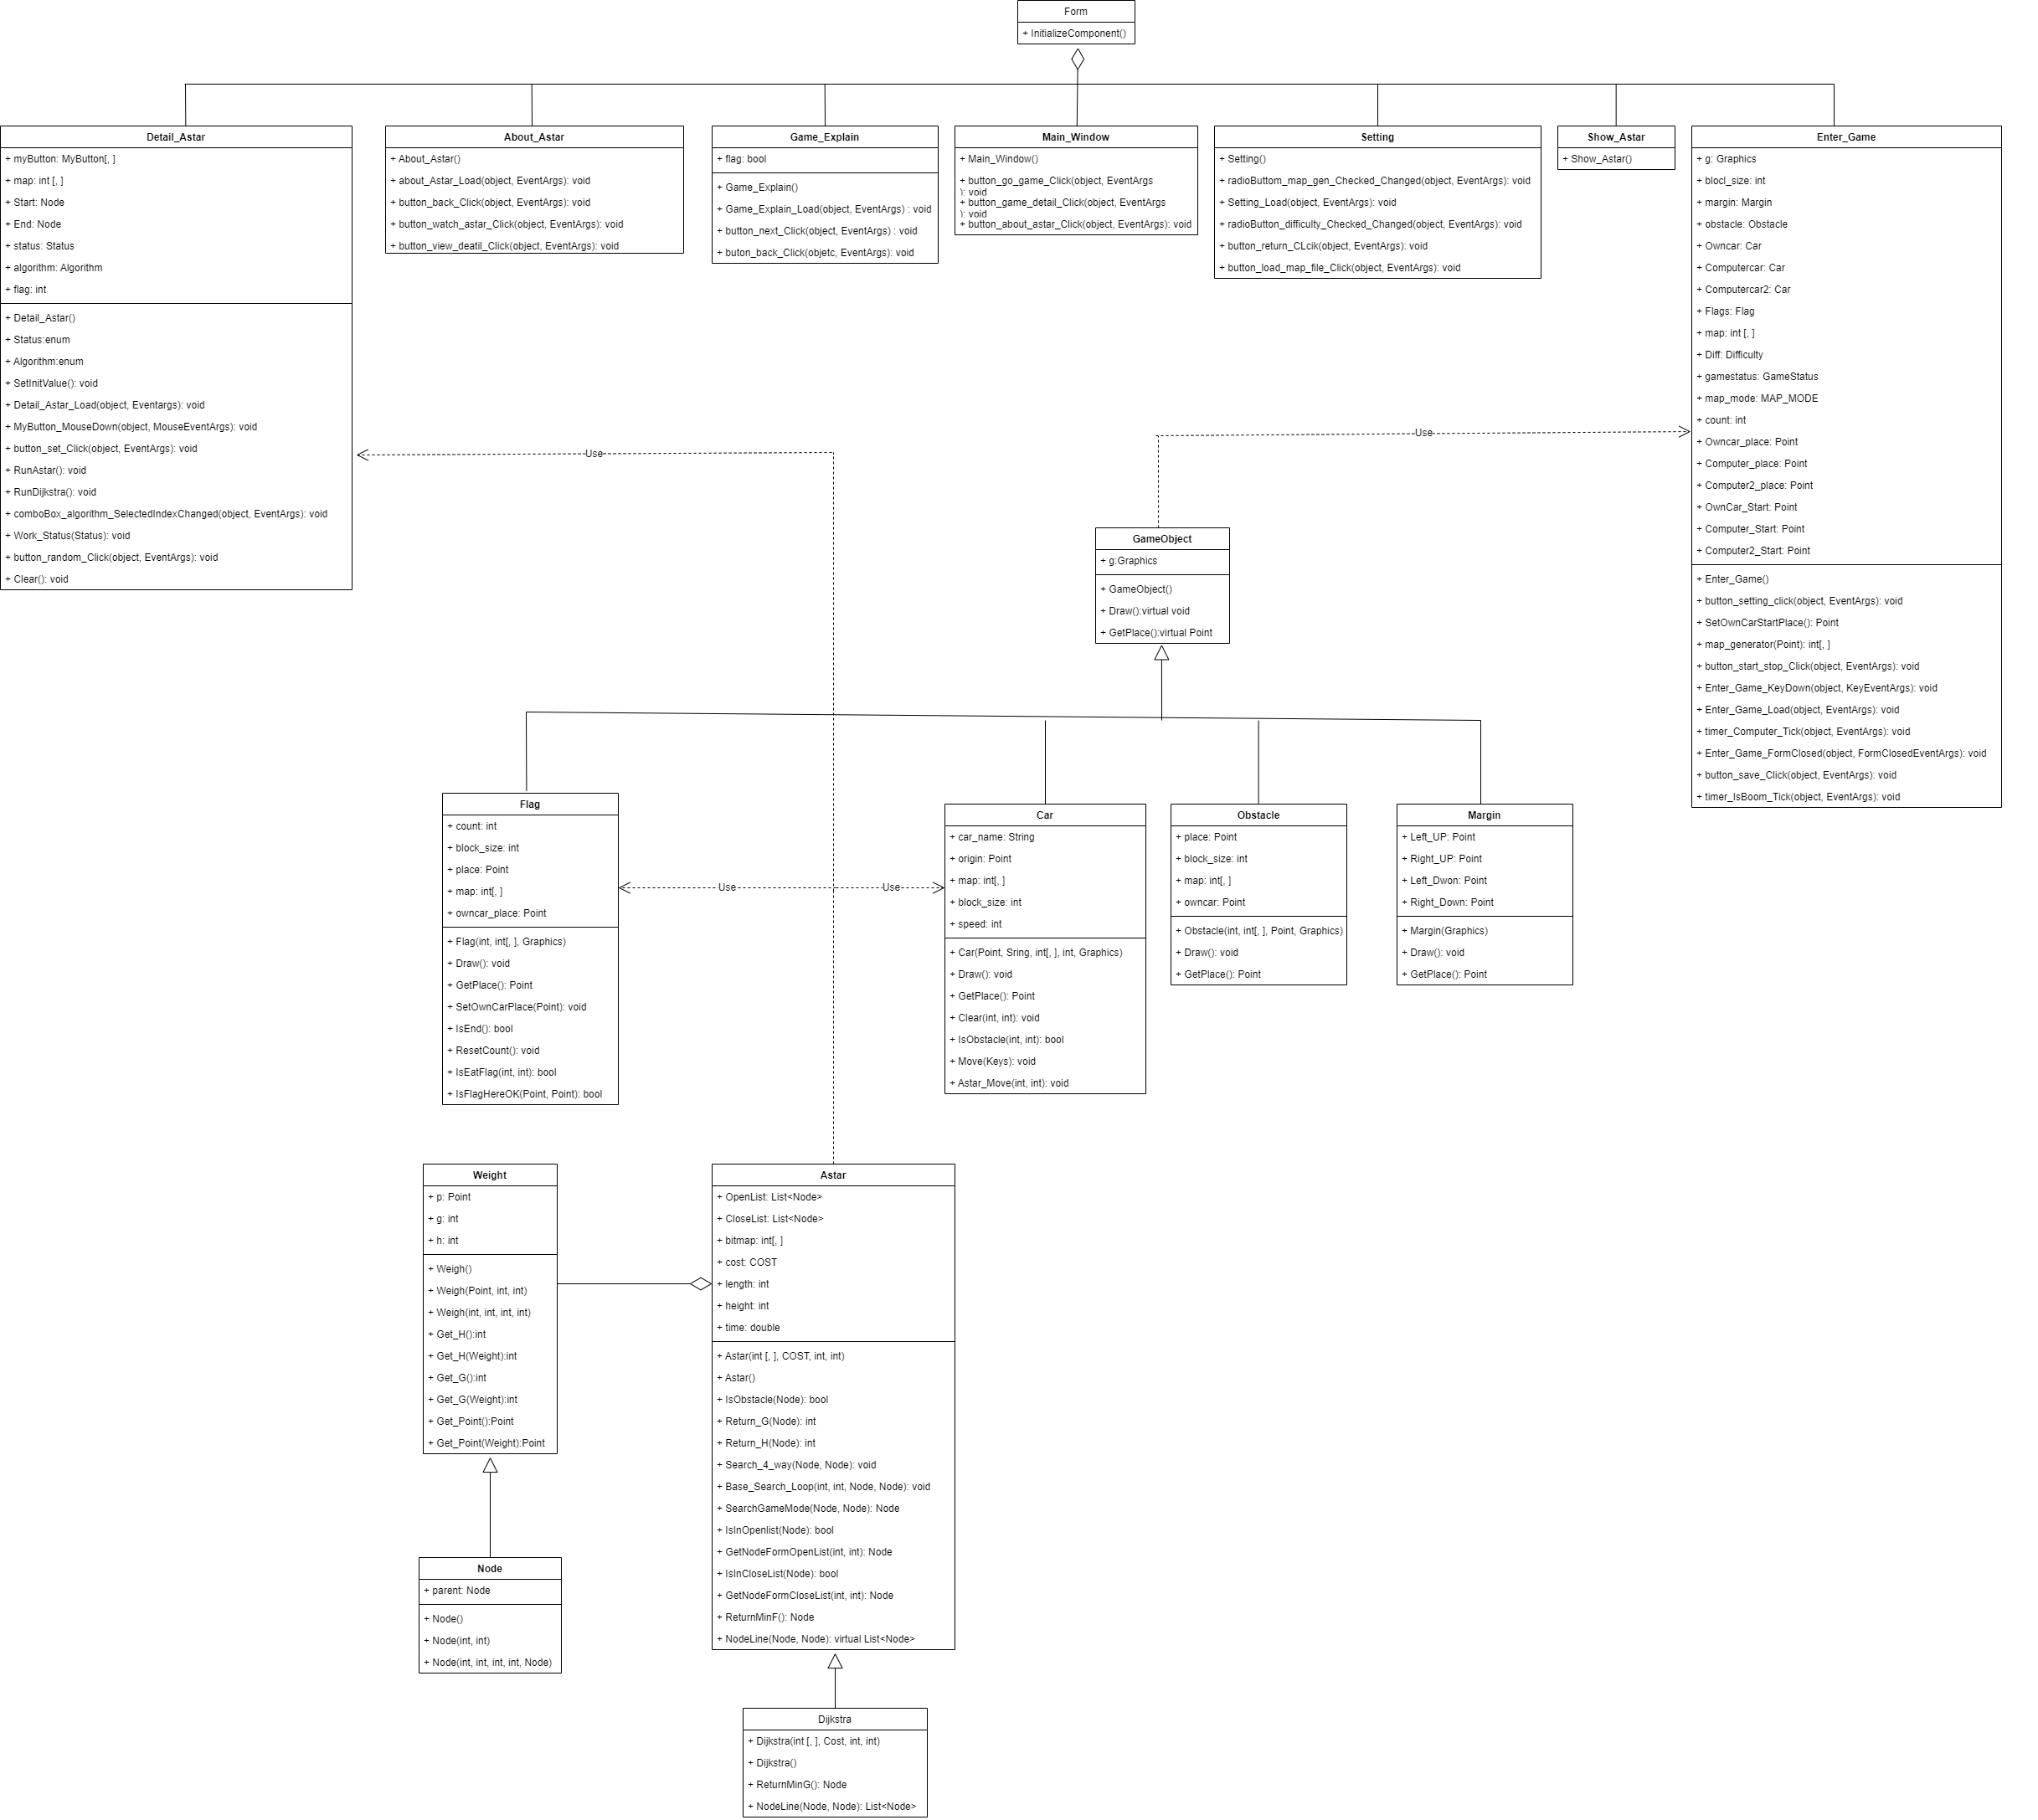
UML及軟體架構
視窗 WinForm
(namespace : OOP_Final_Project)
路徑規劃演算法應用
的物件類別
(namespace : Game)
路徑規劃演算法
(namespace : MyAstar)
Notes:
那這邊是我的UML圖，我等等會分成三個部份來講解，分別視窗、應用的物件類別以及演算法。

Slide 7
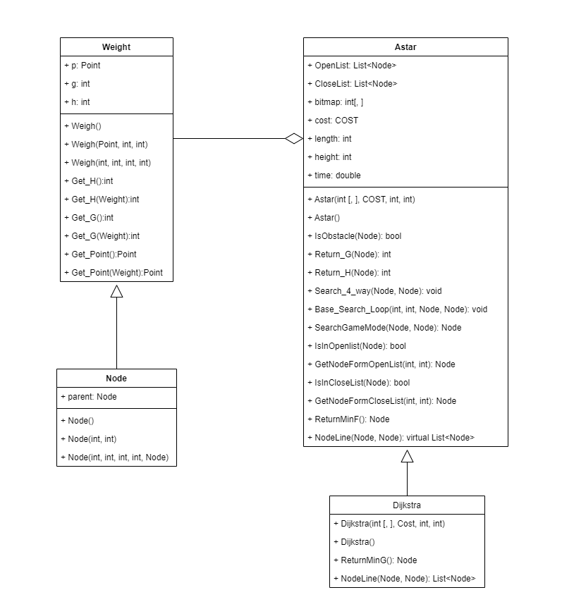
UML及軟體架構
(與演算法相關)
二維地圖座標以及地圖權重
在此類別有:
多載
虛擬
繼承
封裝
路徑規劃演算法
Notes:
那這邊是我的演算法環節，我的演算法有自定義一個帶有權重的座標系統，接著會讓演算法使用，同時也會演算法也會有繼承共用的部分

Slide 8
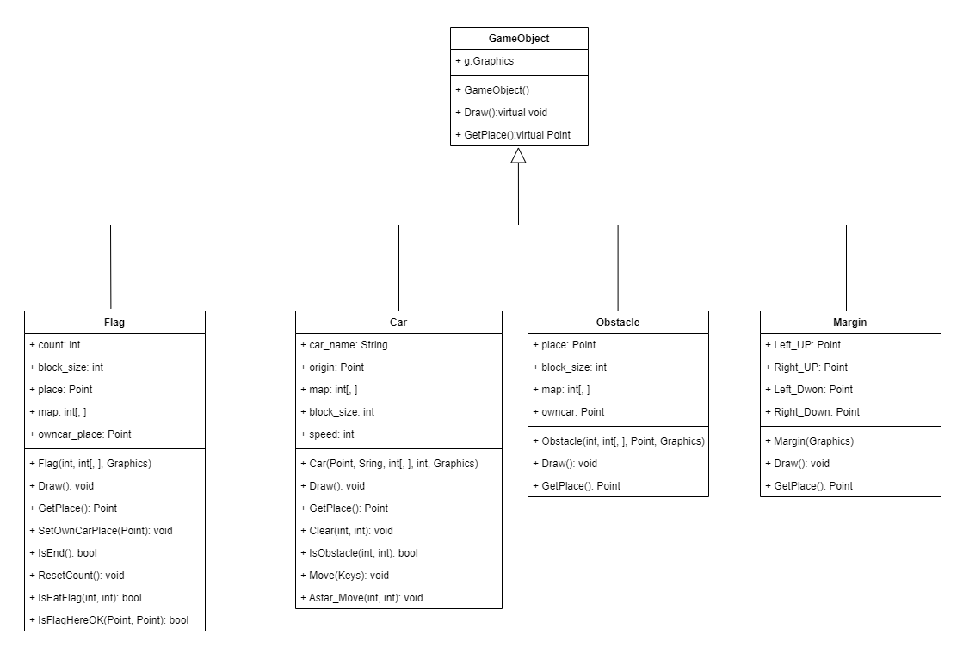
UML及軟體架構
(與應用相關)
基底類別
虛擬函式
Draw()
子類別
覆寫函式
在此類別有:
虛擬
繼承
覆寫
封裝
Notes:
那這邊是我的應用的物件類別部分，因為我的應用基本上是用Panel搭配Draw()來執行的，所以我的虛擬函式也有包含Draw()，所以面四個類別都會分別覆寫(override)這個虛擬函式

Slide 9
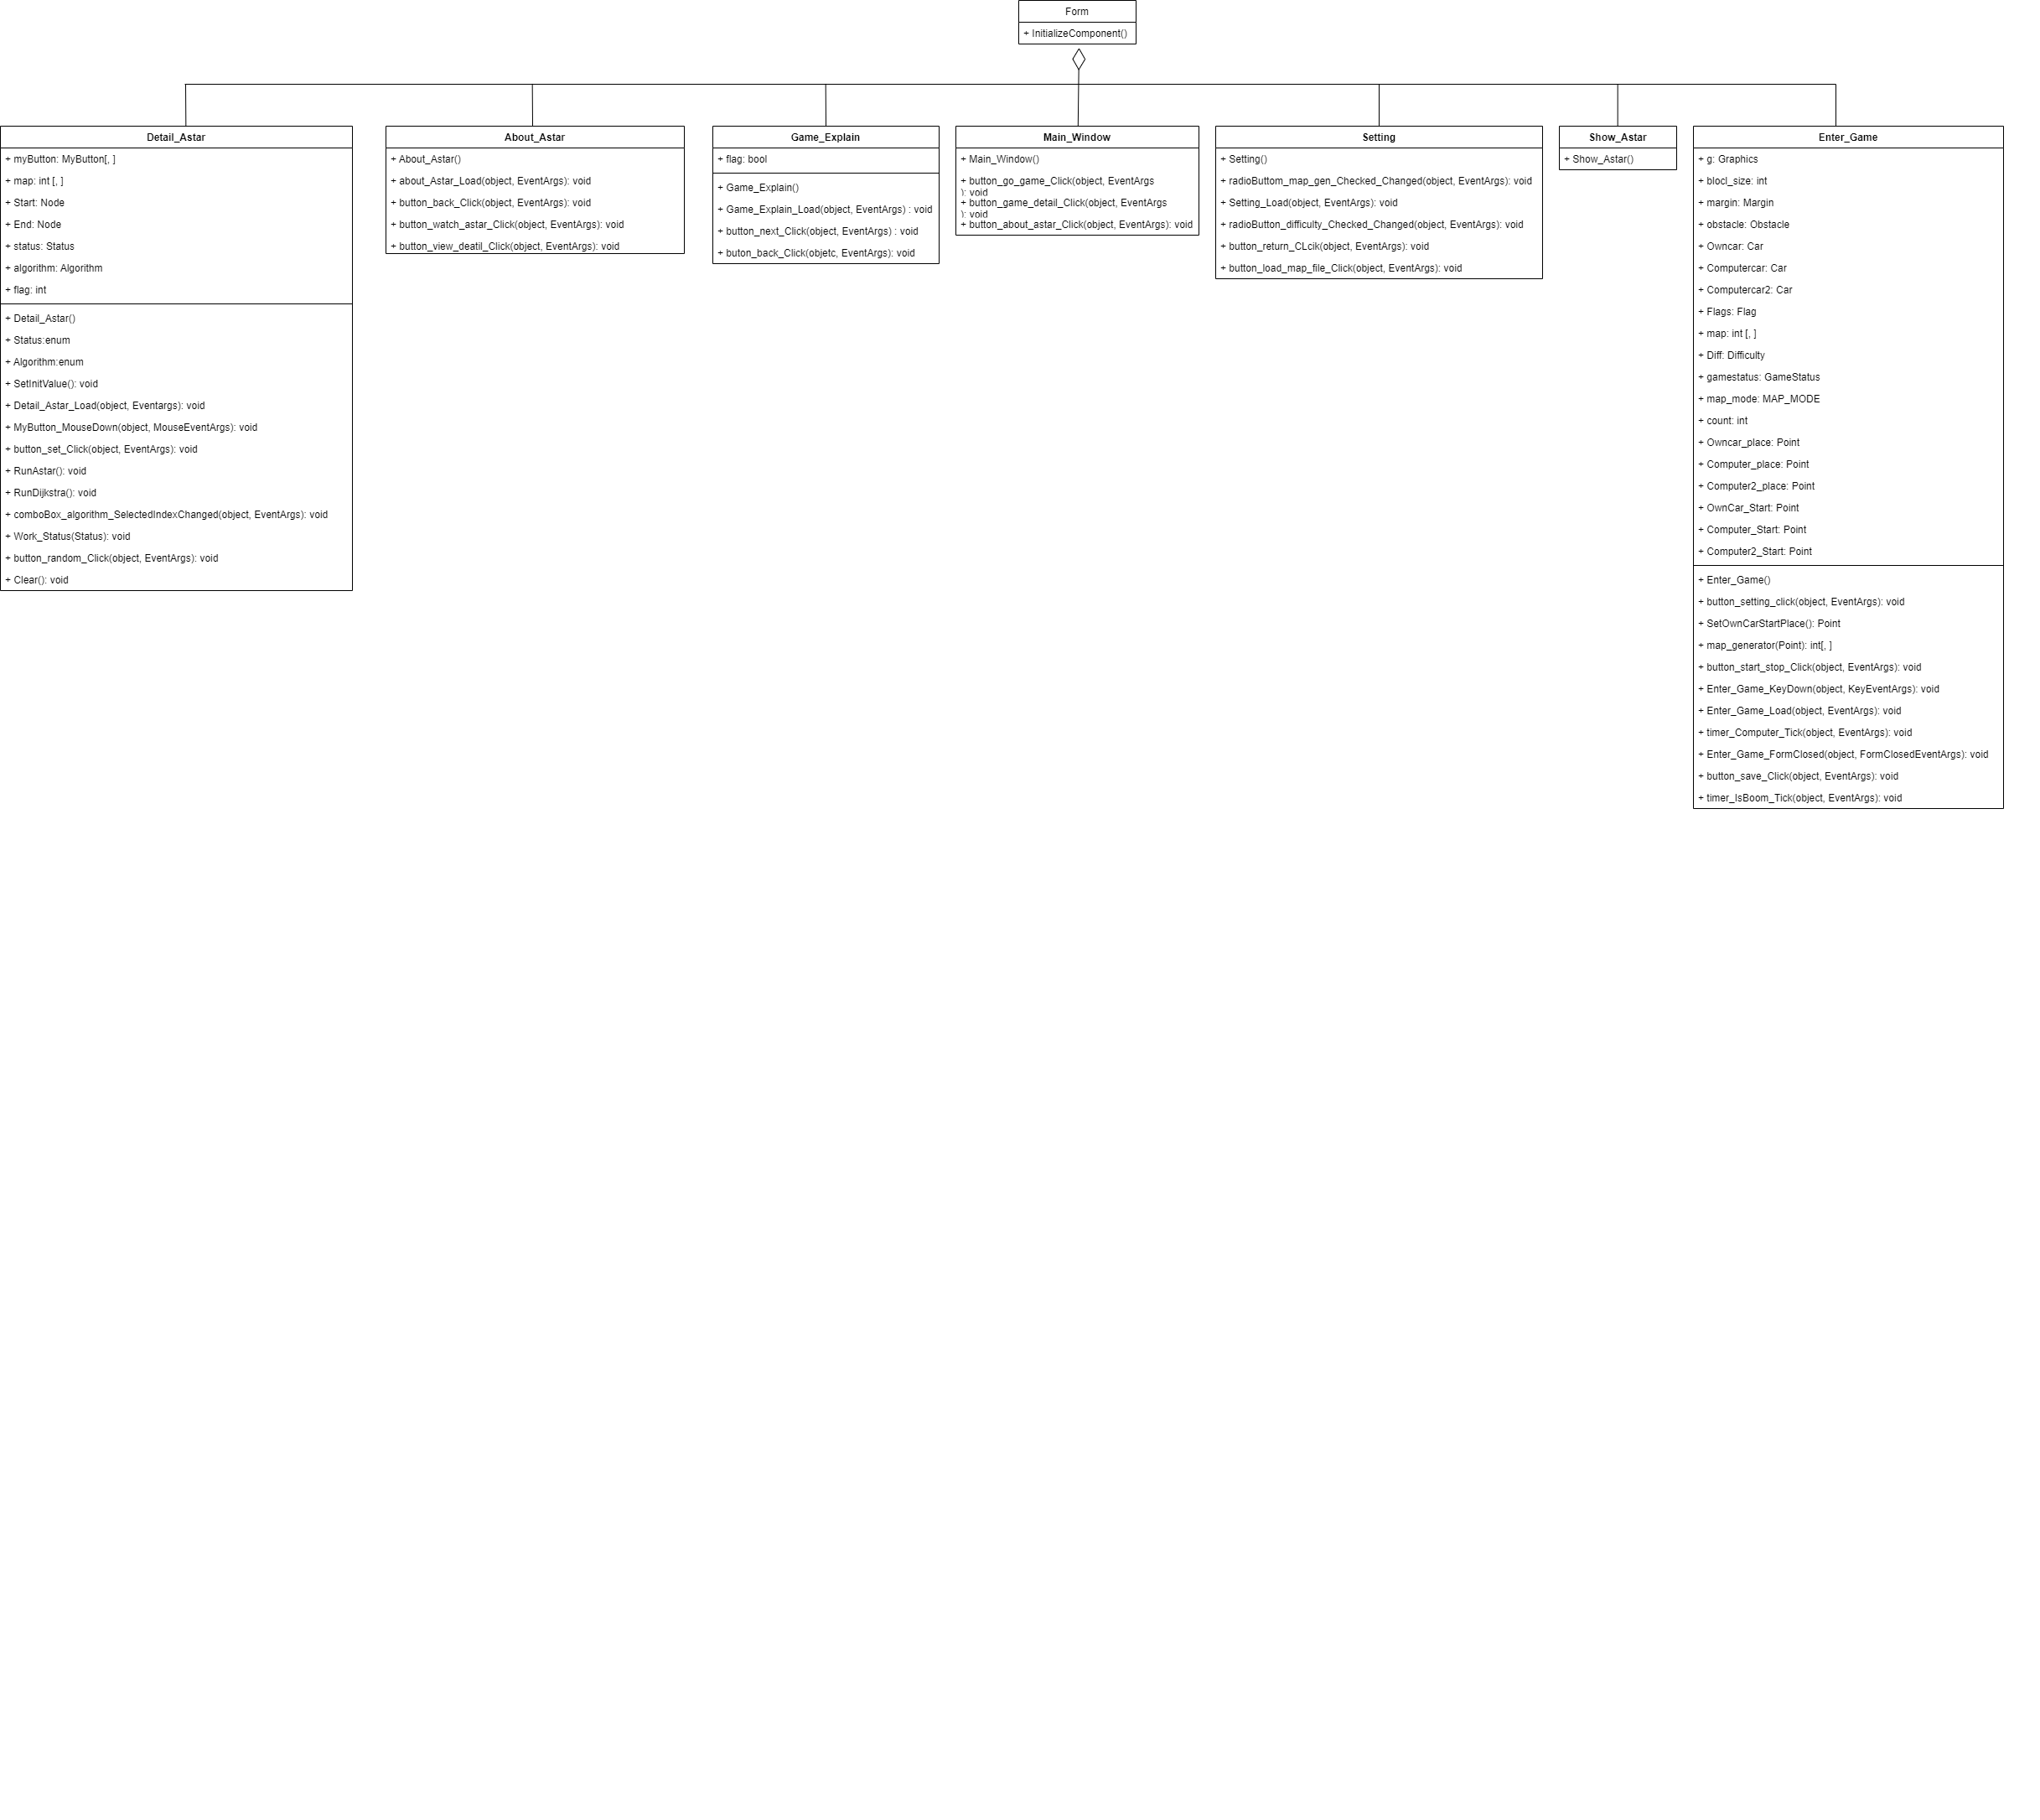
UML及軟體架構
(與視窗相關)
Notes:
那這邊是我的視窗的部分，因為我有7個視窗，所以這邊會有一個基底類別，分別給7個視窗繼承

Slide 10
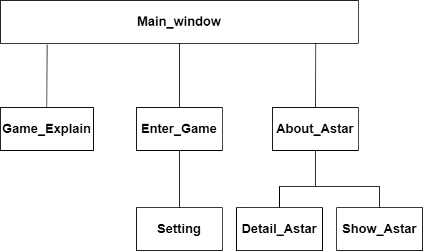
UML及軟體架構
軟體架構
Map
Diffiuclty
Notes:
那這邊是我的軟體層面架構，先會進到的是我的主畫面，

Slide 11
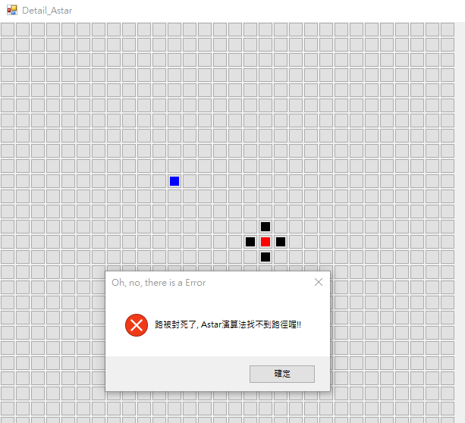
例外狀況處理
有可能會出現例外狀況的點:
1. 路被封住
在演算法效能比較的頁面中，若是產生了無法
抵達終點的情況會使用if-else判斷句來避免路徑規劃
的路線 = null 的例外狀況，並且跳出MessageBox
來提醒使用者無法規劃路徑，並且跳出迴圈。
終點
障礙物
Notes:
那這邊是我的例外狀況處理，主要會介紹兩個，這個演算法如果終點被障礙物給包圍住了，那他的路線圖就會是null嘛，所以這時就會出現例外狀況，所以這時候，我使用了一個if-else判斷句來避免這個狀況

Slide 12
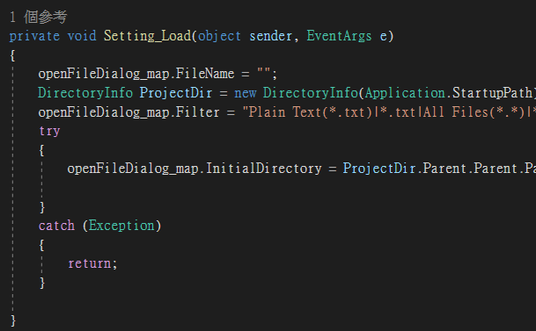
例外狀況處理
有可能會出現例外狀況的點:
2. 開檔讀檔路徑不符
在演算法應用的頁面中，我可以讓使用者
匯入地圖，而在匯入的過程中，若是開啟的資
料夾與我所設定的不符的話，會使用預設的目
錄夾(C:/文件)，來避免產生例外狀況。
Notes:
那這邊會出現例外狀況的原因是因為我在匯入地圖的時候，可以看到我有設定開啟的資料夾路徑，那如果使用者沒有對應的路徑，那此時就會出現例外狀況，那我使用了老師上禮拜所教的try-catch來避免這個狀況

Slide 13
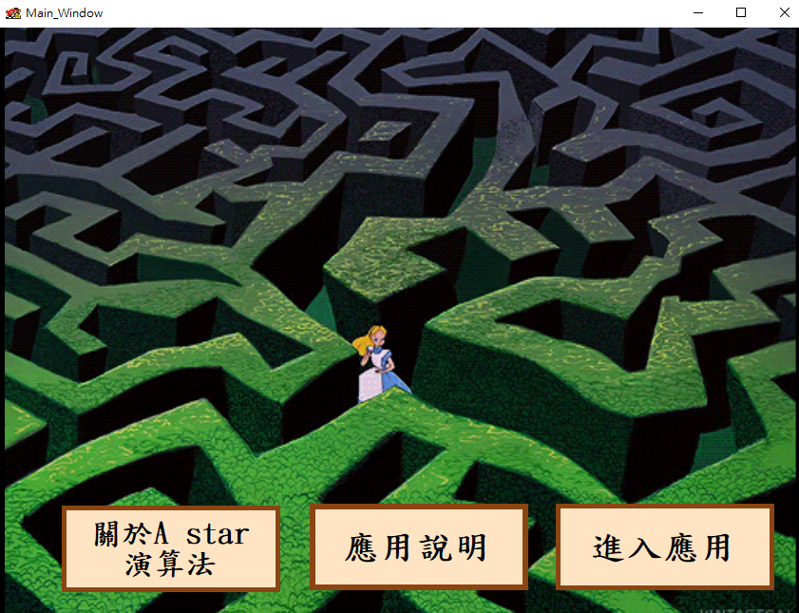
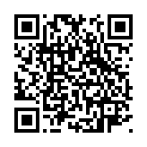
實際展示
Github連結
Notes:
那接下來我們來實際演練我們的程式，那我也有將我的程式放在github上面，有興趣的同學也可以去下載來用

Slide 14
Thanks for Watching!
Notes:
那接下來我們來實際演練我們的程式，那我也有將我的程式放在github上面，有興趣的同學也可以去下載來用

